Slide 1
탕탕 특공대 장비 합성 역기획서
포트폴리오
ⓒSaebyeol Yu. Saebyeol’s PowerPoint

Slide 2


장비 ui
아이디
피로도
유료 재화
무료 재화
아이디
피로도
유료 재화
무료 재화
아이디
피로도
유료 재화
무료 재화
캐릭터
투구
상의
HP
등급: 아이템 이름
AKP
무기
장갑
신발
상의
공격력, 방어력
DP
아이템 설명
캐릭터 이름
레벨
정렬
조합
일반 등급 아이템 추가 능력
희귀 등급 아이템 추가 능력
등급 별 아이템 추가 능력
등급 별 아이템 추가 능력
등급 별 아이템 추가 능력
장착
레벨업
일괄 레벨업
상점
장비
전투
특수전투
특성
상점
장비
전투
특수전투
특성
상점
장비
전투
특수전투
특성

Slide 3
장비 ui
아이디
피로도
유료 재화
무료 재화
아이디
피로도
유료 재화
무료 재화
아이디
피로도
유료 재화
무료 재화
캐릭터
투구
상의
HP
등급: 아이템 이름
AKP
무기
장갑
신발
상의
공격력, 방어력
DP
아이템 설명
캐릭터 이름
레벨
정렬
조합
일반 등급 아이템 추가 능력
희귀 등급 아이템 추가 능력
등급 별 아이템 추가 능력
등급 별 아이템 추가 능력
등급 별 아이템 추가 능력
장착
레벨업
일괄 레벨업
상점
장비
전투
특수전투
특성
상점
장비
전투
특수전투
특성
상점
장비
전투
특수전투
특성

Slide 4
아이디
피로도
유료 재화
무료 재화
1-4 스테이지 이름
지역 그림
미션
업적
1-3 스테이지 이름
지역 그림
순찰
설정
1-2 스테이지 이름
지역 그림
1-1 스테이지 이름
지역 그림
스테이지 이름 (선택)
상점
장비
전투
특수전투
특성

Slide 5
목차
랜덤 뽑기 시스템
시스템 개요
정의
기획 의도
기본 규칙
역할의 종류
장비 합성 시스템
시스템 개요
정의
기획 의도
기본 규칙

Slide 6
랜덤 뽑기 시스템
정의
일정 조건을 충족할 때 강해질 수 있는 능력 뽑기
의도
플레이어가 특정 달성 조건을 충족할 때 주는 보상으로 반복 노동에 목표와 재미를 더하기 위함
규칙
플레이어가 경험치를 모두 모아 레벨업을 했을 때 주어진다.
플레어아가 일정 시간마다 찾아오는 엘리트 몬스터를 처치할 때 아이템으로 주어진다.
플레어아가 일정 시간마다 찾아오는 보스 몬스터를 처치할 때 아이템으로 주어진다.
종류
공격형 – 플레이어가 적을 공격할 수 있는 능력
강화형 – 플레이어의 능력치를 강화하는 능력

Slide 7
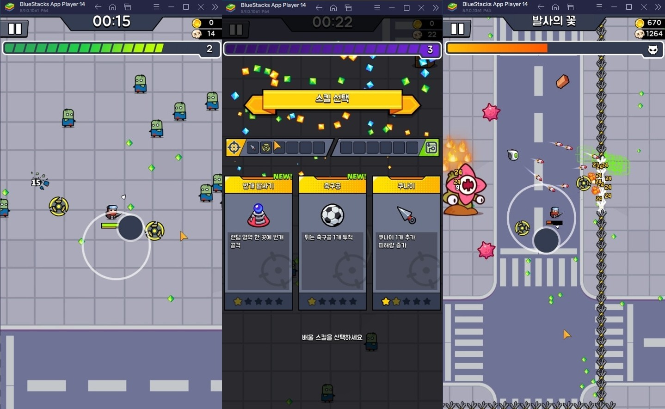
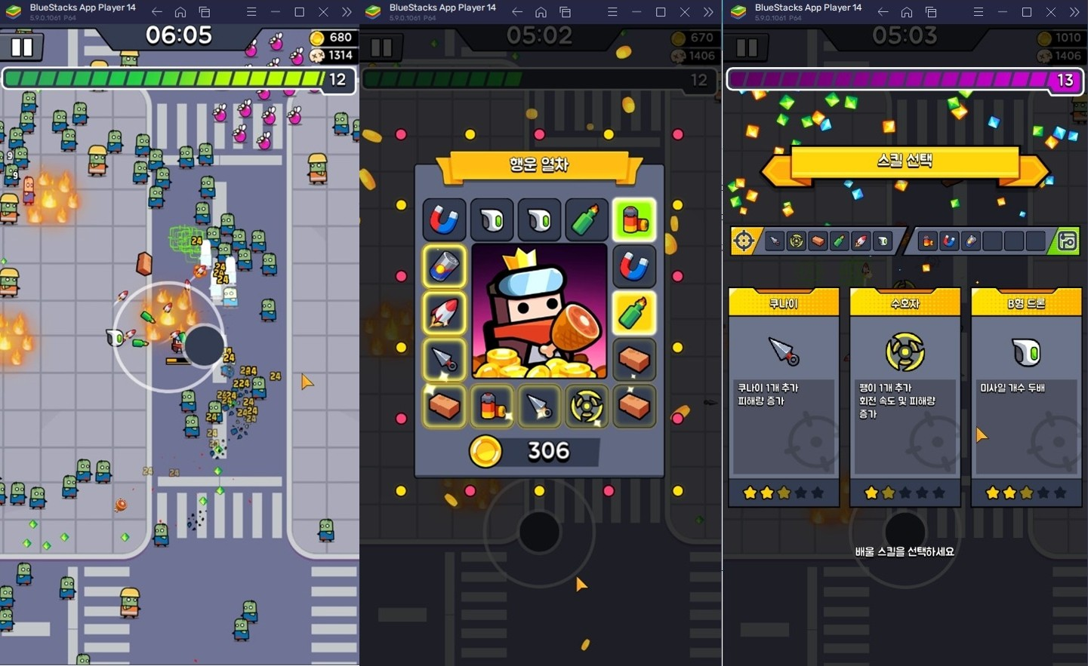
시스템 및 UI
1
2
3
2
몬스터 처치 > 경험치 습득 > 요구 경험치 충족 > 레벨업 > 주어진 능력치를 선택 > 능력 강화

Slide 8
장비 합성 시스템
정의
습득한 2개 또는 그 이상의 장비를
의도
플레이어가 특정 달성 조건을 충족할 때 주는 보상으로 반복 노동에 목표와 재미를 더하기 위함
플레이어의 성장 욕구를 향상, 충족시키기 위함
규칙
플레이어가 경험치를 모두 모아 레벨업을 했을 때 주어진다.
플레어아가 일정 시간마다 찾아오는 엘리트 몬스터를 처치할 때 아이템으로 주어진다.
플레어아가 일정 시간마다 찾아오는 보스 몬스터를 처치할 때 아이템으로 주어진다.

